Slide 1
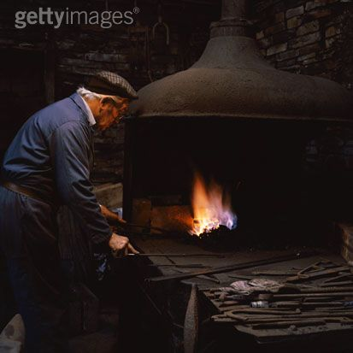
O FERREIRO

Slide 2
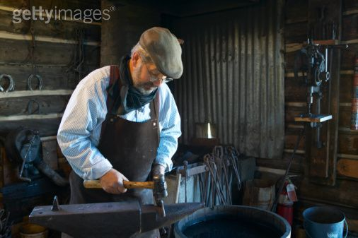
Havia um ferreiro que , após uma vida de excessos, resolveu consagrar sua vida a Deus.

Slide 3
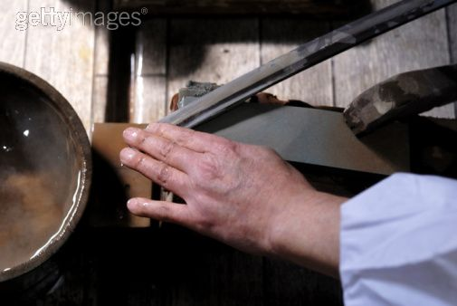
Durante muitos anos trabalhou com afinco, praticou a caridade, mas, apesar de toda sua dedicação nada parecia dar certo na sua vida.

Slide 4
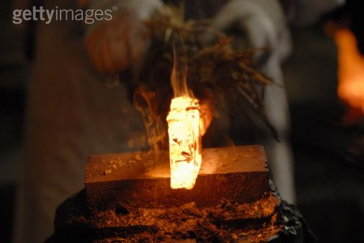
Muito pelo contrário.
Seus problemas e dívidas acumulavam-se cada vez mais.

Slide 5
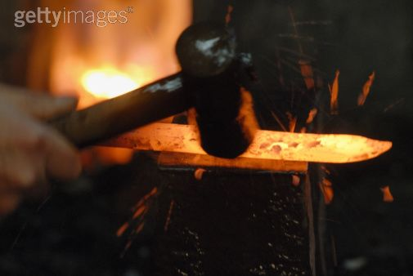
Uma bela tarde, um amigo que o visitara, e que se compadecia de sua situação difícil, comentou:

Slide 6
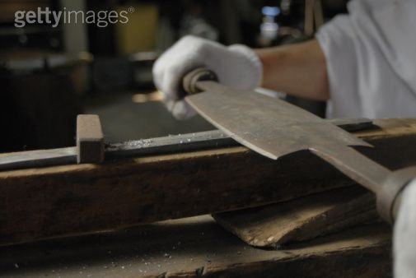
- É realmente estranho que, justamente depois que você resolveu se tornar um homem temente a Deus, sua vida começou a piorar.

Slide 7
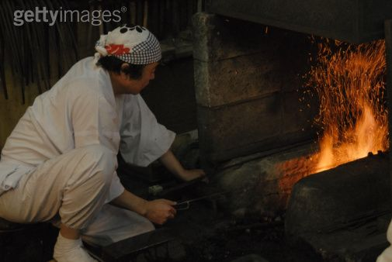
Eu não desejo enfraquecer sua fé,
mas apesar de toda sua crença no mundo espiritual,
nada tem melhorado.

Slide 8
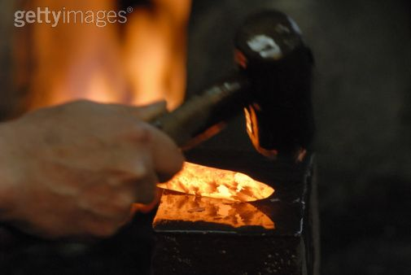
O ferreiro não respondeu imediatamente.
Ele já havia pensado nisso muitas vezes, sem entender o que acontecia em sua vida. Entretanto, como não queria deixar o amigo sem resposta, encontrou uma explicação.

Slide 9
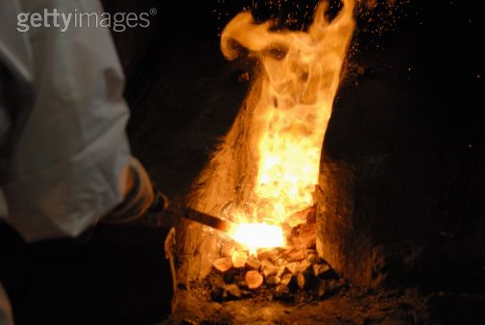
Eis que o ferreiro disse:
- Eu recebo nesta oficina o aço ainda não trabalhado e preciso transformá-lo em espadas.
Você sabe como isto é feito?

Slide 10
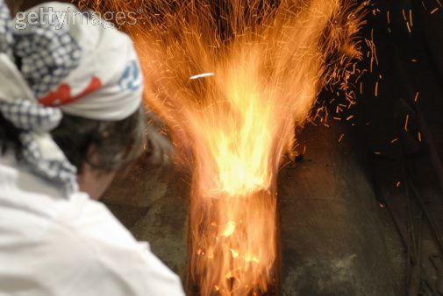
Primeiro eu aqueço a chapa de aço num calor absurdo, até que fique vermelha.
Em seguida, sem qualquer piedade, eu pego o martelo mais pesado e aplico golpes até que a peça adquira a forma desejada.

Slide 11
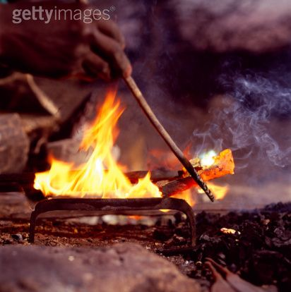
- Logo, ela é mergulhada num balde de água fria e a oficina inteira se enche com o barulho do vapor.

Slide 12
Tenho que repetir esse processo até conseguir a espada perfeita;
Uma vez apenas não é suficiente.

Slide 13
O ferreiro deu uma longa pausa, pensou e continuou.
- As vezes, o aço que chega até minhas mãos não consegue agüentar esse tratamento.

Slide 14
O calor, as marteladas e a água fria terminam por enchê-lo de rachaduras.
E eu sei que jamais se transformará numa boa lâmina de espada.

Slide 15
Então, eu simplesmente o coloco num monte de ferro-velho que você viu na entrada de minha ferraria.

Slide 16
Mais uma pausa e o ferreiro concluiu:
- Sei que Deus está me colocando no fogo das aflições.

Slide 17
Tenho aceito as marteladas que a vida me dá, e às vezes sinto-me tão frio e insensível como a água que faz sofrer o aço.

Slide 18
Mas a única coisa que peço é:
Meu Deus, não desista, até que consiga tomar a forma que o Senhor espera de mim.

Slide 19
Tente da maneira que achar melhor, pelo tempo que quiser, mas jamais me coloque no monte de ferro-velho das almas

Slide 20
Deus quer fazer de você uma pessoa melhor...
Não se preocupe com as marteladas da vida, ou as provas de fogo a que é submetido.
Ele está trabalhando seu caráter.

Slide 21
Ainda bem, que Ele nunca vai desistir de nós !
Uma boa semana!

